Slide 1
MISE EN PLACE DU SELF PARTICIPATIF CONSEIL DÉPARTEMENTAL DU RHONE

Slide 2
LES OBJECTIFS - Pour une réduction des déchets - Pour une offre de repas qualitative et équilibrée, adaptée quantitativement aux adolescents - Pour un développement de l’autonomie de l’élève
SELF PARTICIPATIF A L’ASSIETTE UNIQUE

Slide 3
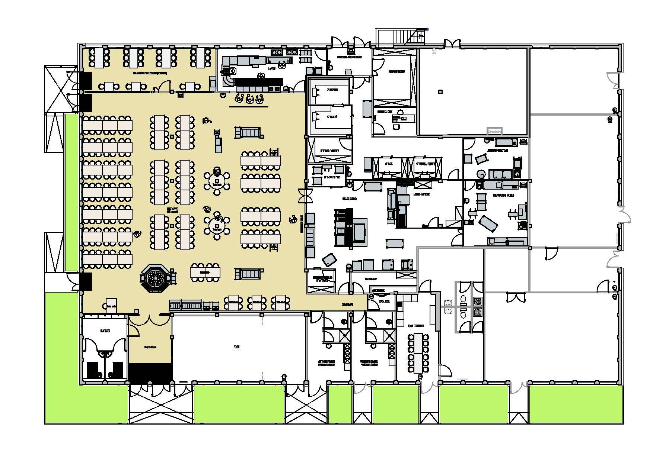
LE PROJET

Slide 4
FONCTIONNEMENT
Étape 1
- Entrée des élèves
- Passage aux toilettes
et lavage des mains
Contrôle d’accès et prise des plateaux / verres / couverts

Slide 5
FONCTIONNEMENT
Étape 2
L’élève se sert un laitage et un dessert
L’élève va s’asseoir et dépose son plateau
Remarque : à ce stade l’élève n’a pas d’assiette

Slide 6
FONCTIONNEMENT
Étape 3
Une fois placé, l’élève se dirige vers le buffet des entrées sans son plateau
Il prend une assiette et se sert comme il le souhaite (quantité et choix)
Il retourne à sa place pour manger
Il peut retourner se servir des entrées autant qu’il le souhaite

Slide 7
FONCTIONNEMENT
Étape 4
Une fois l’entrée terminée
Il se présente au meuble chaud avec la même assiette
Il se sert à volonté l’accompagnement et le cuisinier lui sert le plat de protéine
Il retourne à sa place manger son plat
Il peut retourner se servir de l’accompagnement autant qu’il le souhaite

Slide 8
FONCTIONNEMENT
Étape 5
Une fois son repas entièrement terminé
L’élève se dirige en laverie pour
Réaliser le tri sélectif
Trier sa vaisselle
Déposer son plateau
Puis se dirige vers la sortie

Slide 9
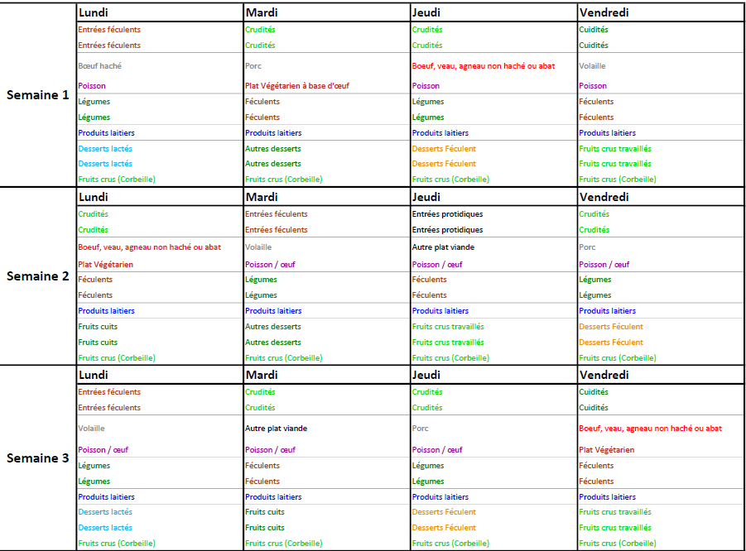
MENU A CHOIX DIRIGÉ
La condition sine-qua-non, pour encadrer les élèves, est d’introduire des menus à choix dirigés afin que l’élève, quelque soit son choix, est un menu équilibré.
Il convient donc que chaque composante doit être de même qualité et que l’ensemble des composantes respecte l’équilibre alimentaire.

Slide 10
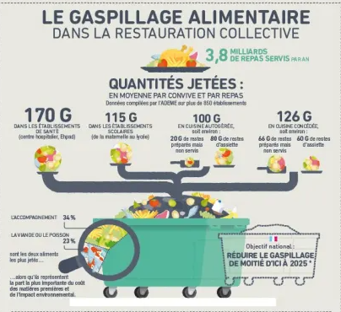
RÉDUCTION DES DÉCHETS
1er impact visible et immédiat de la mise en place du self participatif c’est la réduction des déchets plateaux alimentaires.
En moyenne nos collèges sont passé de 110 à 120 grammes de déchets à 30 à 40 grammes soit une réduction de deux tiers de leur volumes de déchets

Slide 11
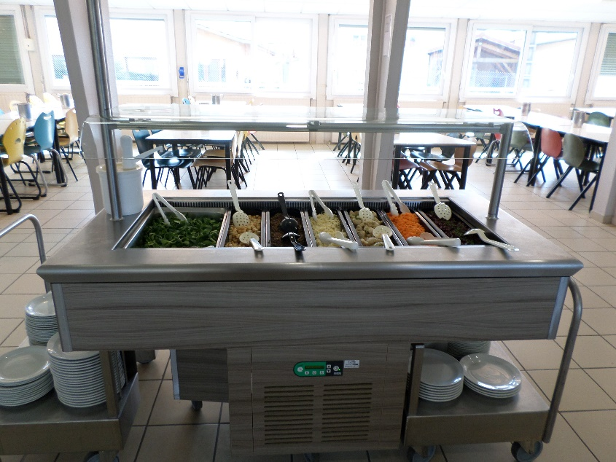
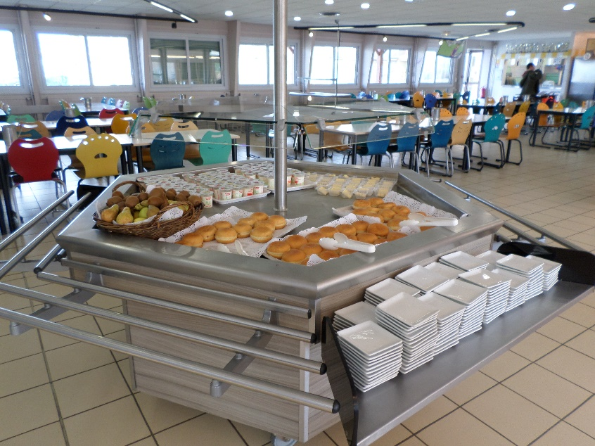
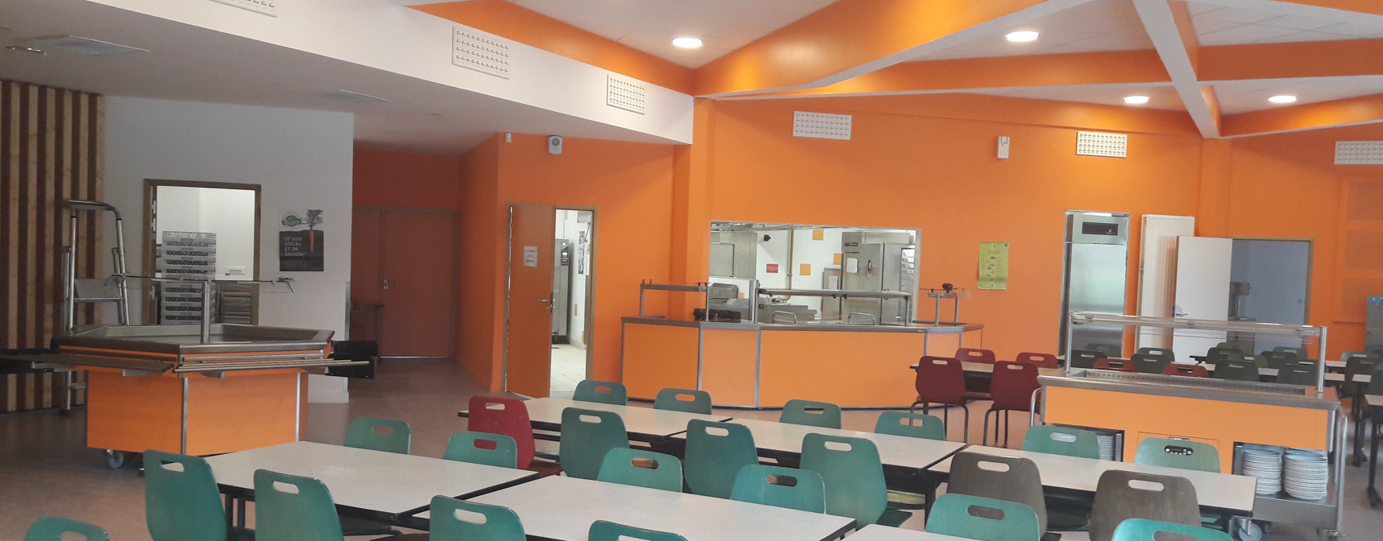
Quelques exemples de projets finalisés

Slide 12
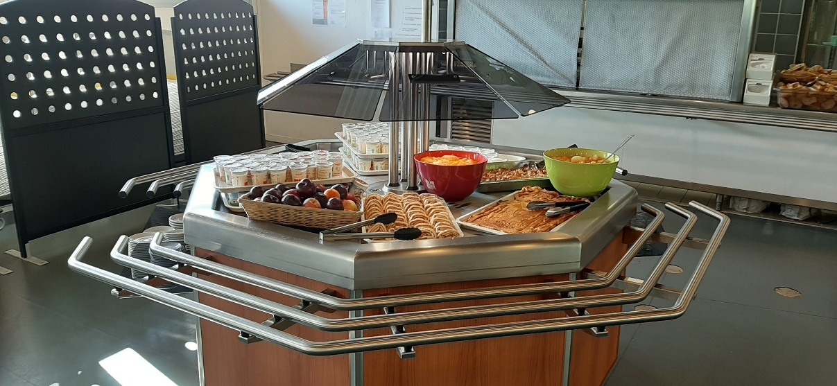
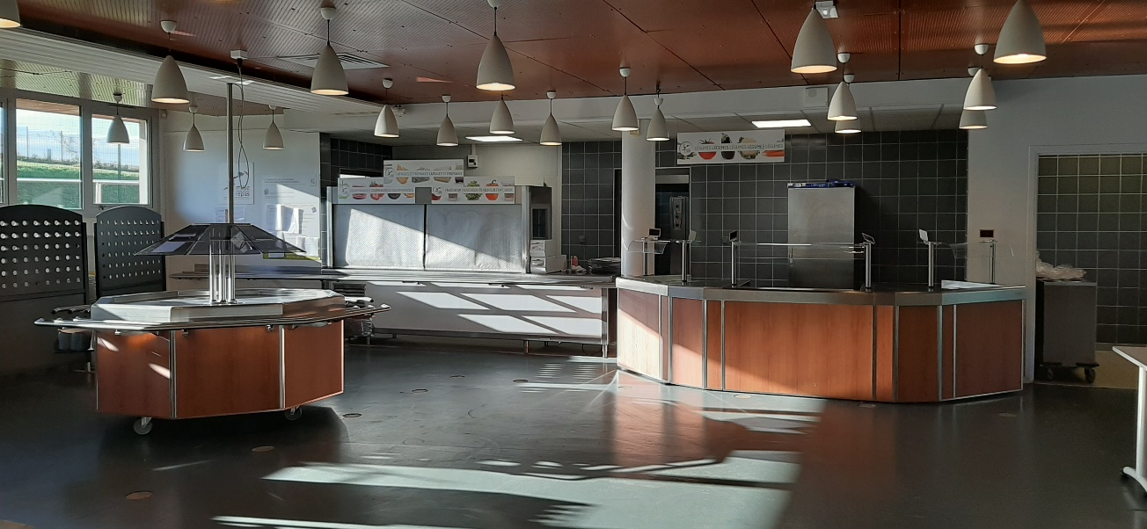
Quelques exemples de projets finalisés

